Slide 1



Brand
Brandul devine sponsor al celui mai important eveniment culinar pentru industria creativă din România, aflat la a doua ediție.
Competiția e legătura perfectă între plăcerea de a găti + creativitate + ego.

Slide 2





Ingredientele, într-un slide
Cupa Agențiilor la Gătit FLORIOL aromată de Coseli şi savurată cu Staropramen se află la ediţia a II-a şi este cel mai important eveniment culinar pentru
industria creativă din România.
Cupa va reuni cele mai importante 20+ echipe din prima ligă a industriei marcomm, pentru cea mai importantă confruntare culinară la nivelul industriei,
susţinută de doi jucători recunoscuți în industriile lor: IQads și Mixtopia.ro.
Egourile vor da în clocot, iar agențiile vor veni cu cele mai bune ingrediente
Reach excelent pentru oamenii din marcomm, fani şi suporteri ai participanților
plus o audienţă importantă din afara marcomm, din zona culinară:
400.000+ oameni, campanie media de 45+ zile, online, radio, print, SM
Campanie promoţională custom, realizată în stilul brandului:
promovează brandul în mediile pe care va rula, în social media + PR & buzz
Posibilități extinse de activări la locaţie, dedicate Brand și perfect integrate Cupei
Combinaţia perfectă între plăcerea de a gati + creativitate,
pentru a susţine caracterul cool al brandului şi a genera trial printre influenceri
Notes:
2

Slide 3
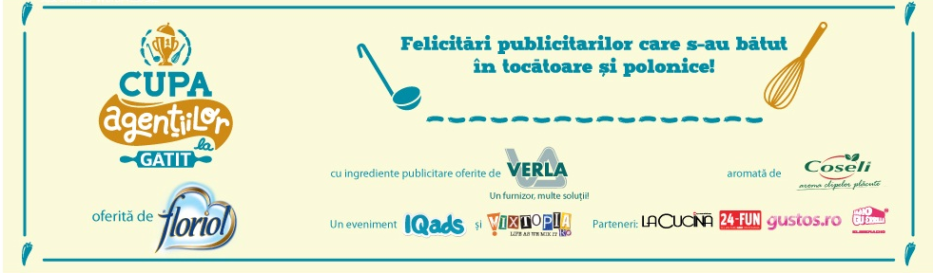
Ingredientele, într-un slide
Cupa Agențiilor la Gătit 2013 a fost cel mai important eveniment culinar pentru
industria creativă din România.
Reach excelent pentru oamenii din marcomm, fani şi suporteri ai participanților
plus o audienţă importantă din afara marcomm, din zona culinară:
400.000+ oameni, campanie media de 45+ zile, online, radio, print, SM
Notes:
3

Slide 4
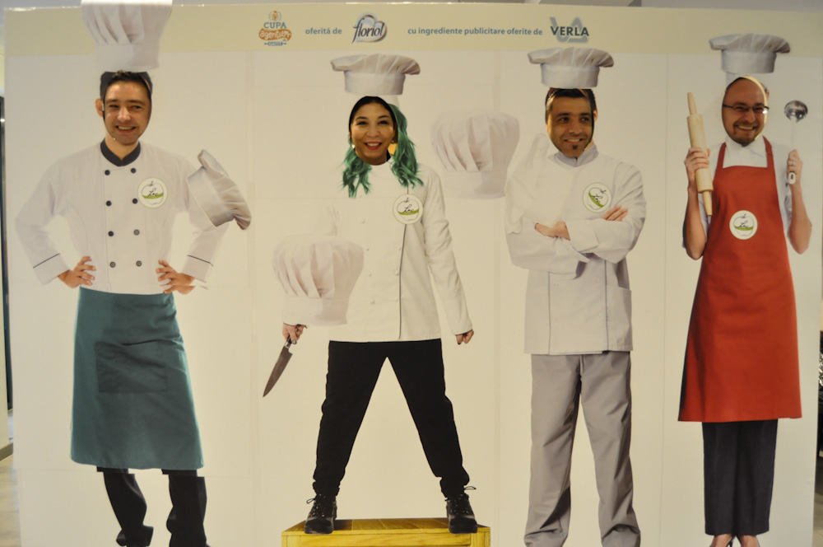
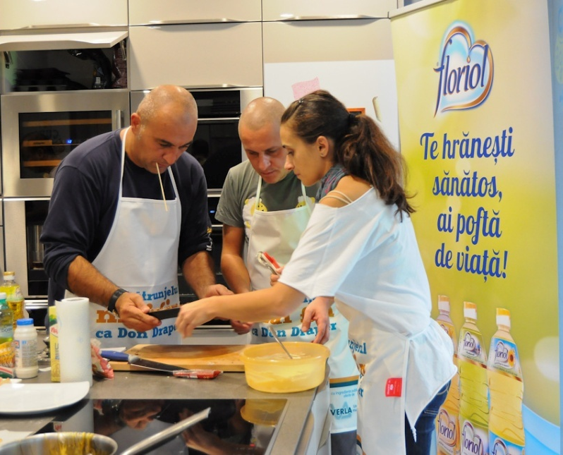
Cupa Agențiilor la Gătit 2013: Cifrele importante
Un eveniment ca niciun altul pentru industria de marcomm
branding supervizibil al partenerilor, activări integrate cu ideea evenimentului,
oportunități spectaculoase de demo, efect viral important în industria de marcomm
45 de zile de campanie 3 zile de gătit
17 agenții participante 68 de “bucătari” 100 de suporteri
6 echipe cu echipament propriu
3 albume pe Facebook 2 filme follow-up

Slide 5
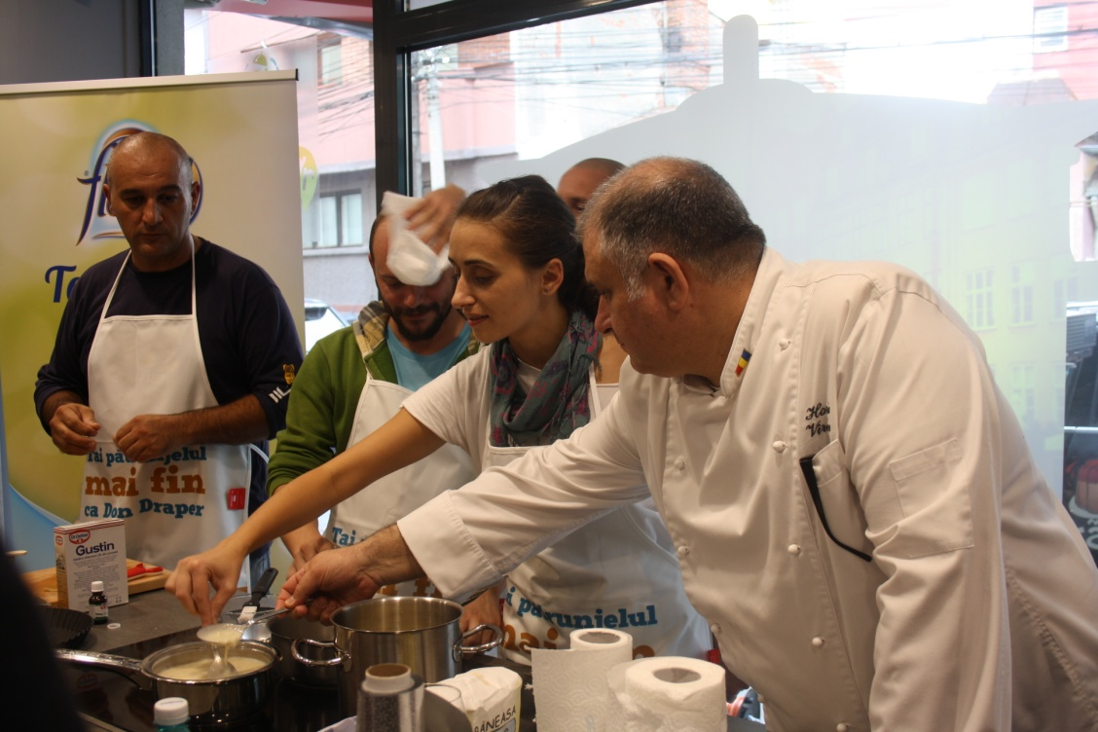
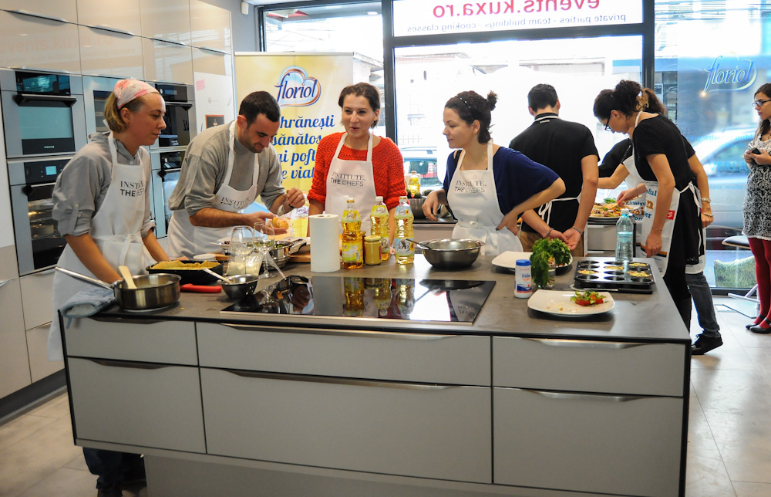
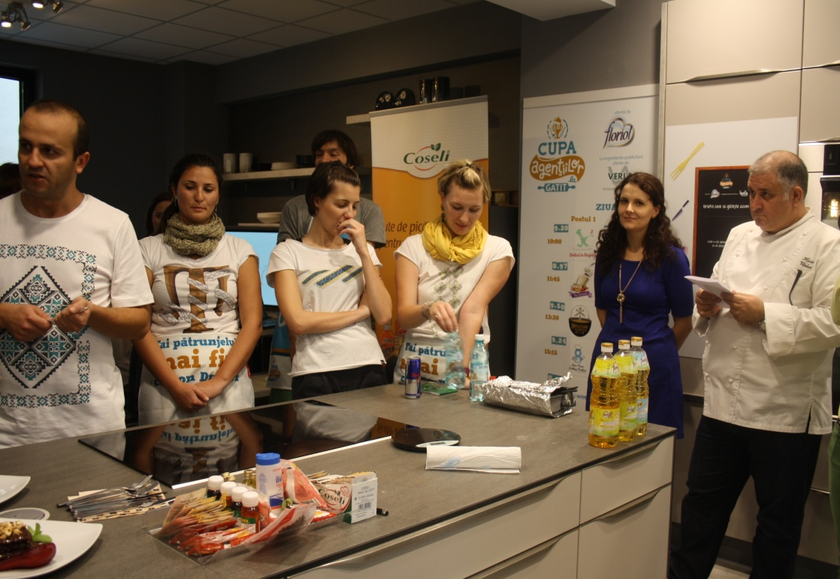
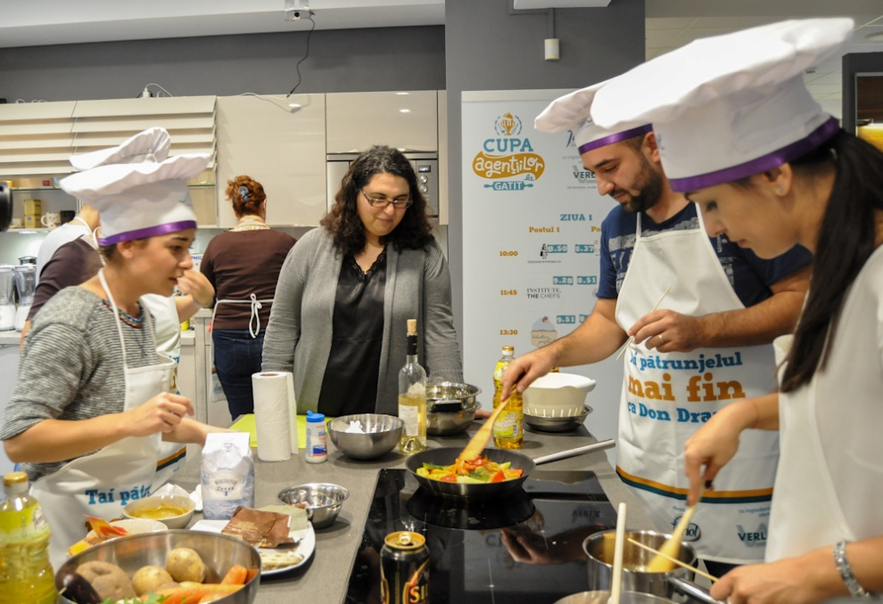

Slide 6
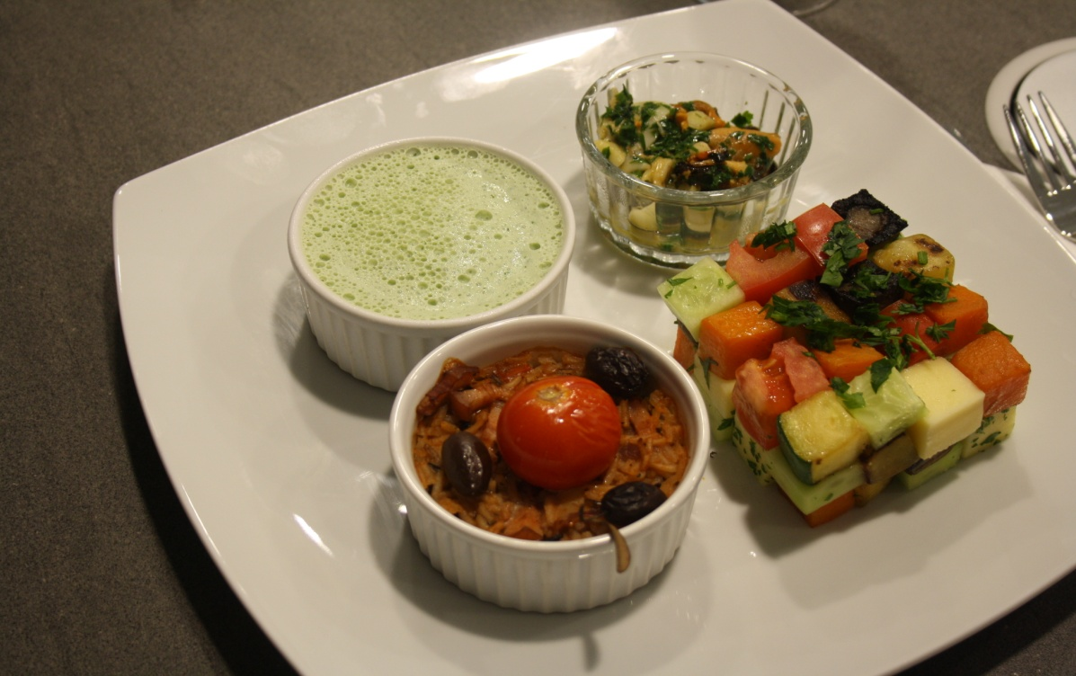
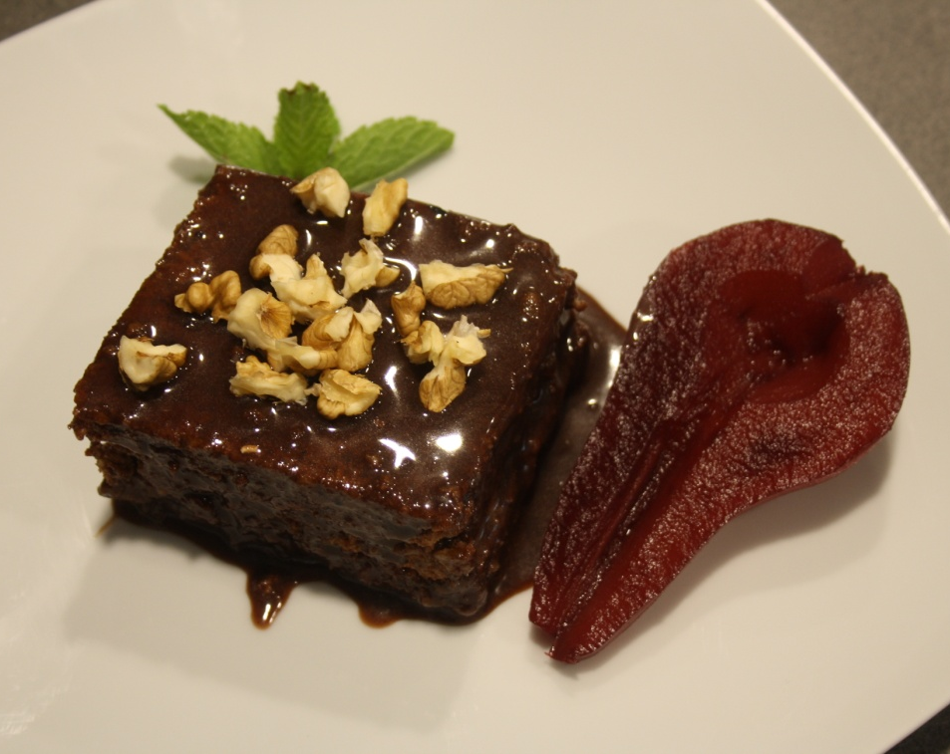
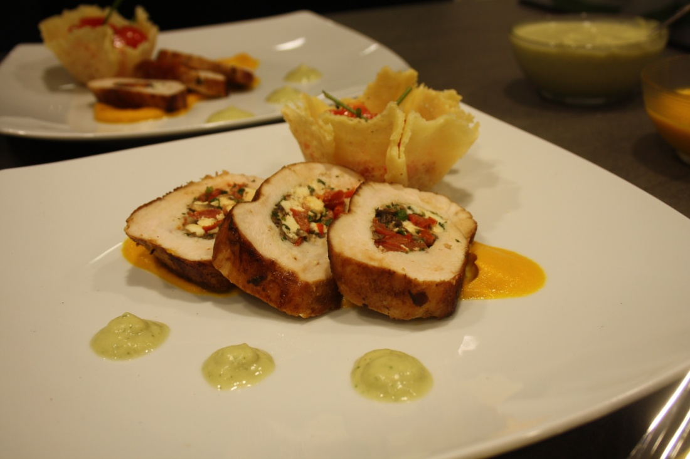
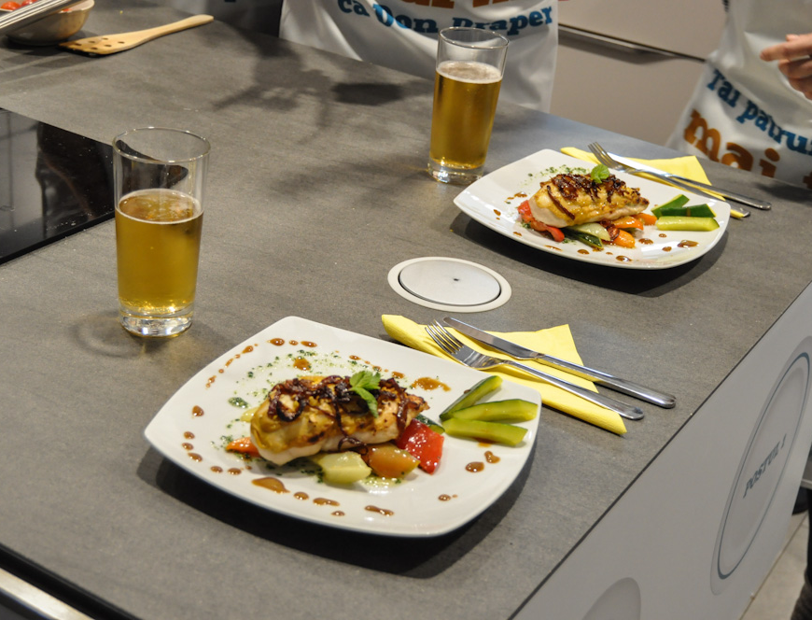

Slide 7
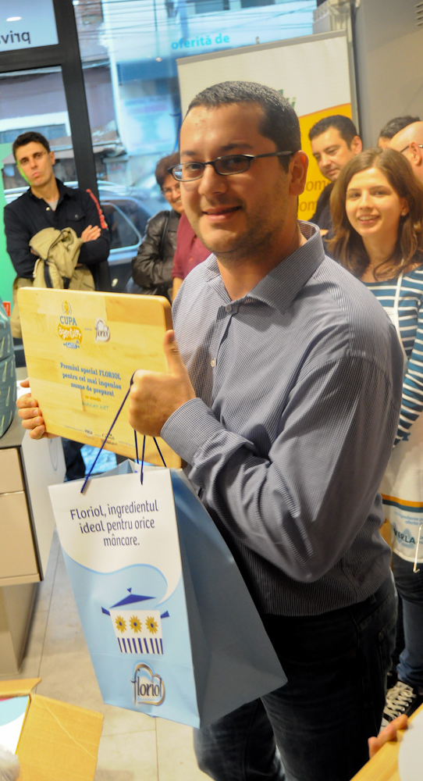
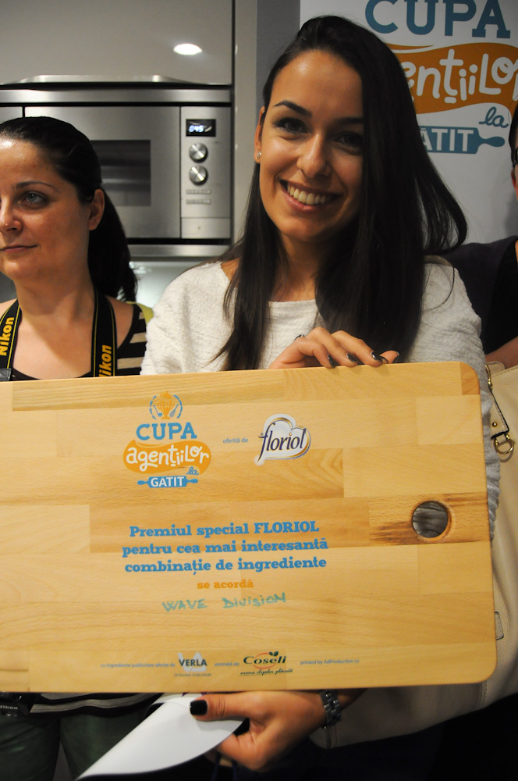

Slide 8
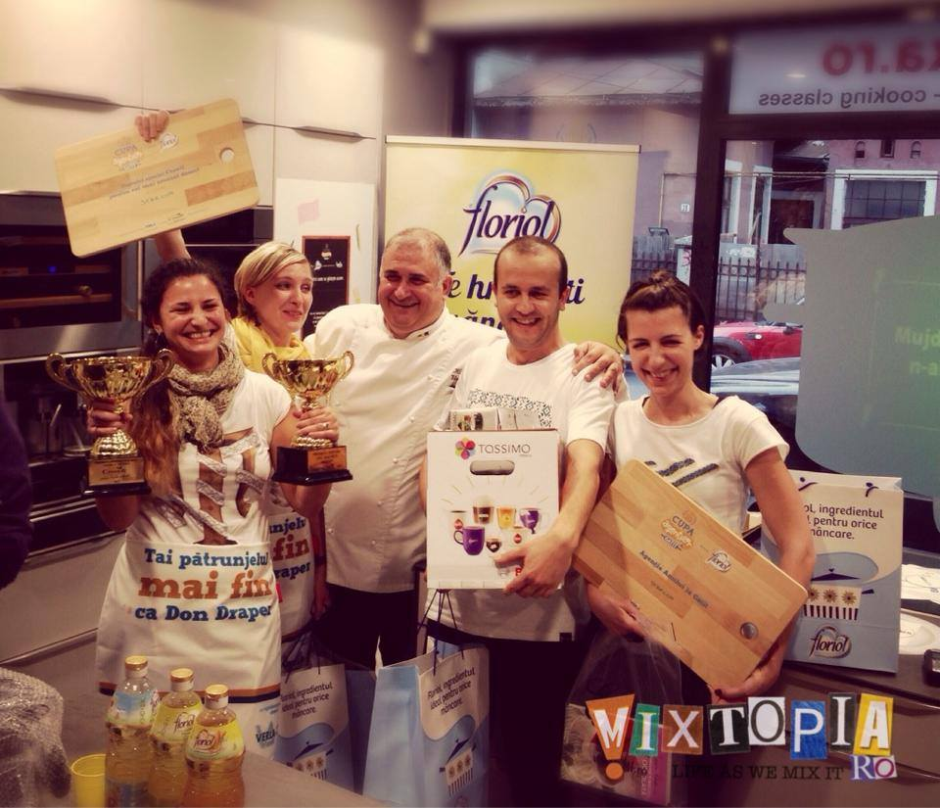

Slide 9
CE AU SPUS ECHIPELE DESPRE

Slide 10
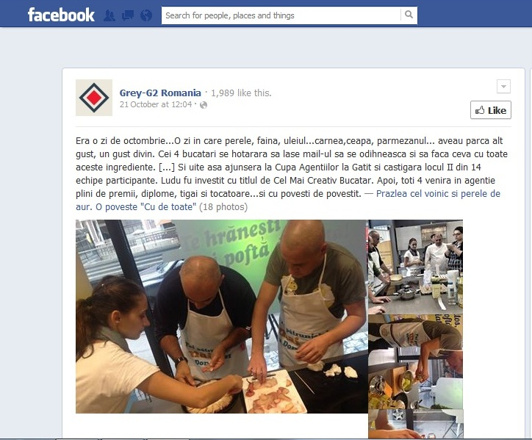

Slide 11
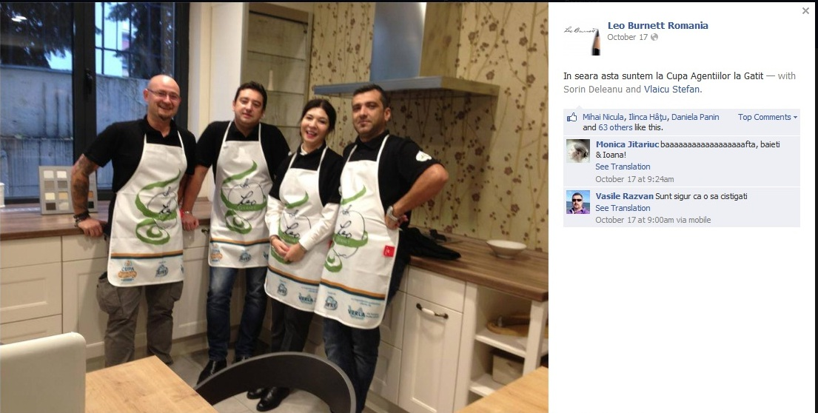

Slide 12
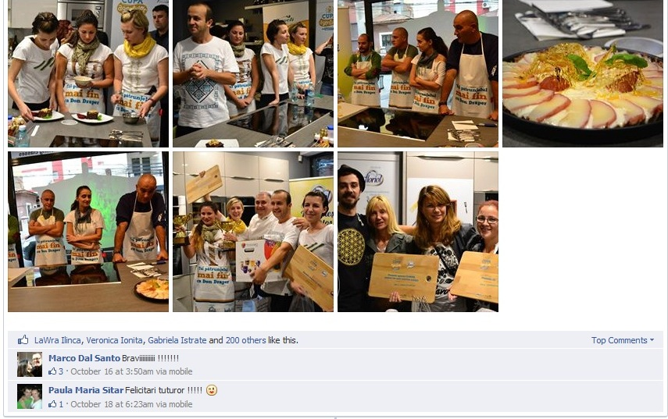

Slide 13
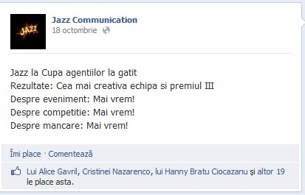

Slide 14

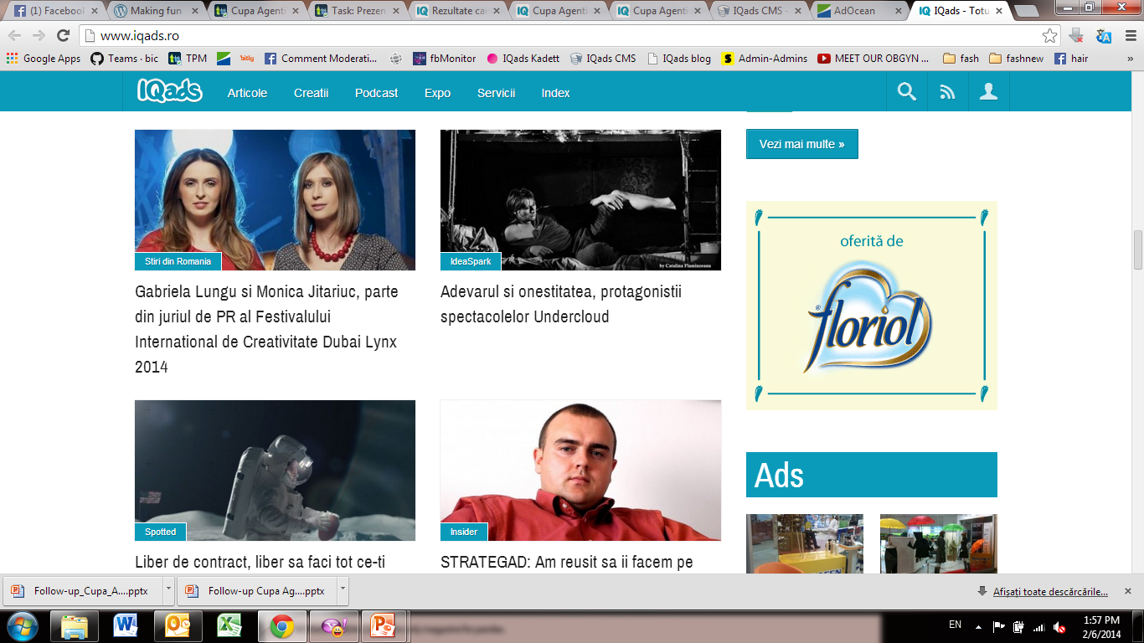
CAMPANIA MEDIA FLORIOL + CUPĂ
ediția 1
4 – 23 octombrie 2013

Slide 15
Cupa Agențiilor la Gătit FLORIOL 2013
comunicare media, 1
Campanie bannere dedicată Cupei, cu cadru dedicat FLORIOL, 900.000 afișări pe IQads.ro, SMARK.ro, 24FUN.ro, Realitatea.net, Money.ro, Mixtopia.ro, Gustos.ro
Branding FLORIOL pe http://cupaagentiilor.iqads.ro/gatit/ (all time)
1 x newsletter dedicat FLORIOL legat de Cupă, trimis către comunitatea IQads (20.000+ membri activi)
1 x articol dedicat FLORIOL legate de Cupă
4 x mențonări FLORIOL în alte articole editoriale IQads despre Cupă
4 x menționări FLORIOL în alte newslettere editoriale IQads, legate de Cupă
14 x header branded FLORIOL în alte newsletterele editoriale IQads, legate de Cupă
Calendar de evenimente Cupa Agențiilor la Gătit FLORIOL
2 x machete publicate în 24 FUN și LA CUCINA cu logo FLORIOL

Slide 16
Cupa Agențiilor la Gătit FLORIOL 2013
comunicare media, 2
Branding FLORIOL pe direct mailing trimis către agențiile participante în anii trecuți la Cupa Agențiilor la Fotbal și către comunitatea IQads Kadett (3.000 +)
Branding FLORIOL pe materialele folosite pentru participanți și promovare: formular de înscriere, regulament etc.
Cover photo dedicat pe paginile de Facebook IQads și IQads News
Event dedicat Cupei Agențiilor la Gătit FLORIOL cu branding FLORIOL
3 albume foto dedicate Cupei pe Facebook (1, 2 și 3)
Video, 4 minute: follow-up FLORIOL + CAG 2013

Slide 17
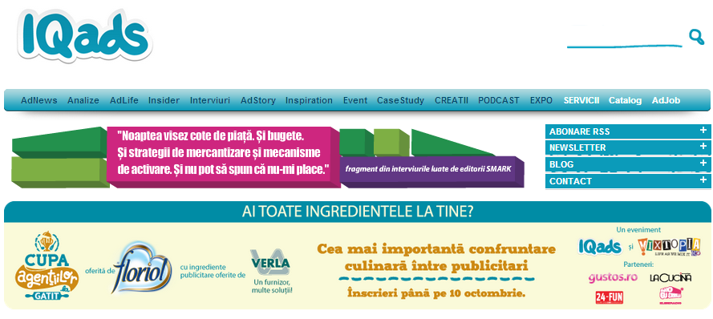
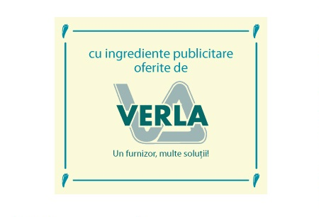
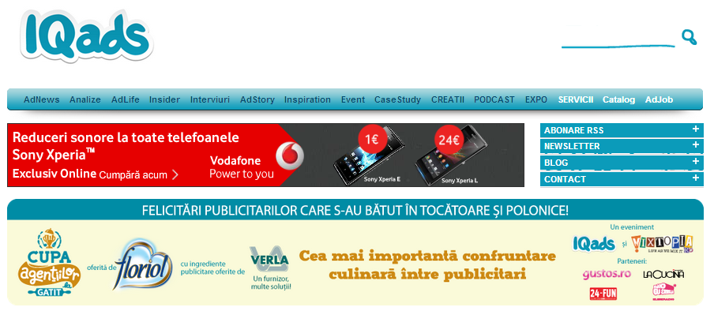
Bannere, 900.000 afișări
Banner înainte de eveniment eveniment
Cadru dedicat FLORIOL
Banner după eveniment

Slide 18
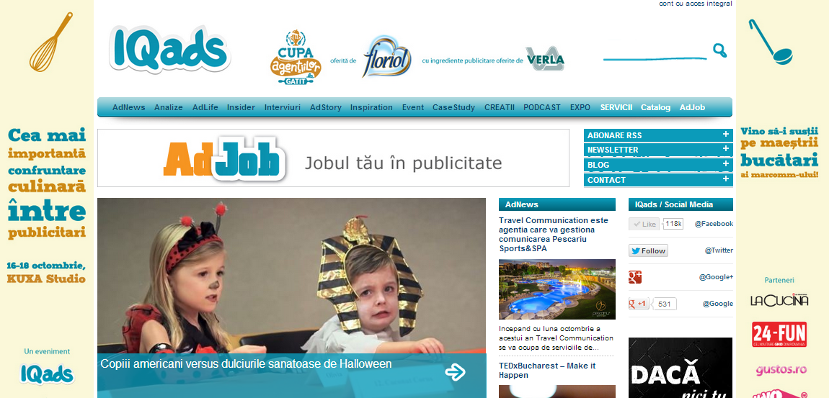
Branding pe IQads, 04.10 – 18.10
Link

Slide 19
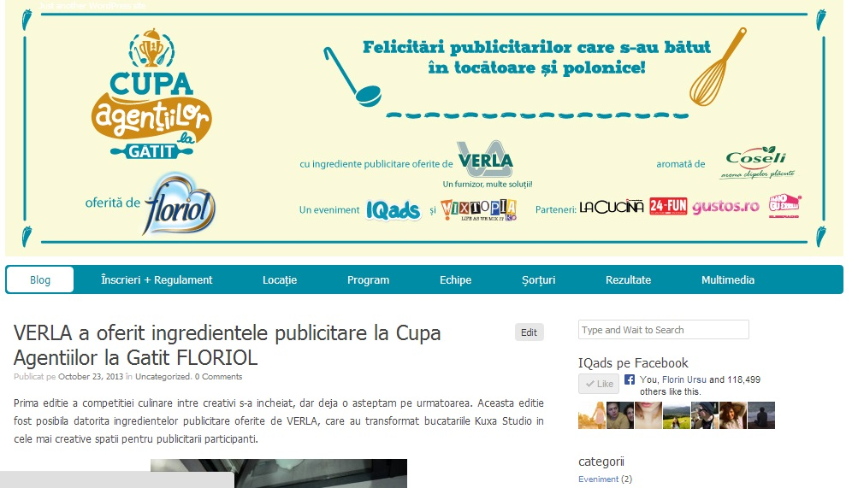
Branding pe site-ul Cupei, 04.10 – 23.10
Link

Slide 20
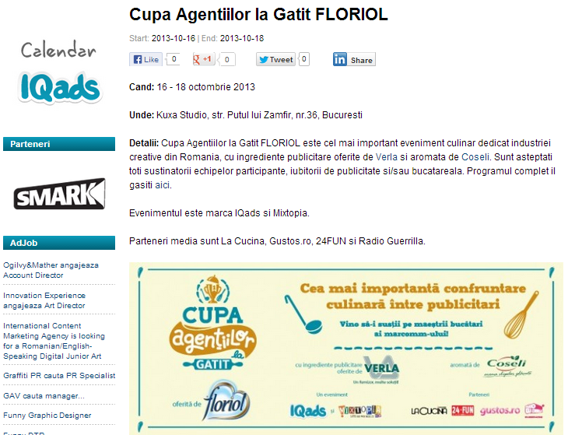
Calendar IQads, 04.10 – 23.10
Link

Slide 21
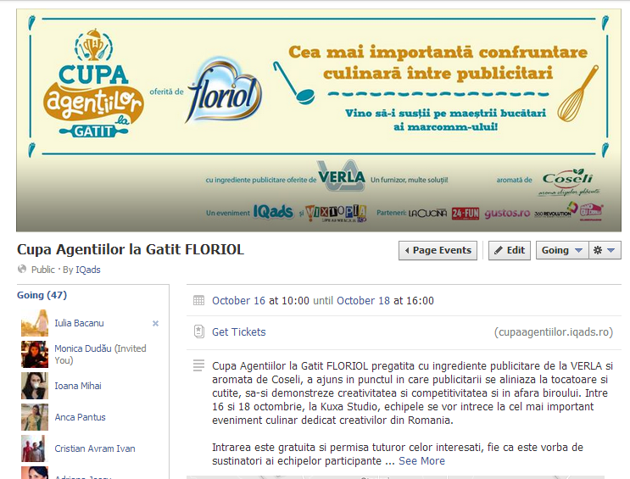
Event dedicat Cupei Agențiilor la Gătit
pe pagina de FB IQads

Slide 22
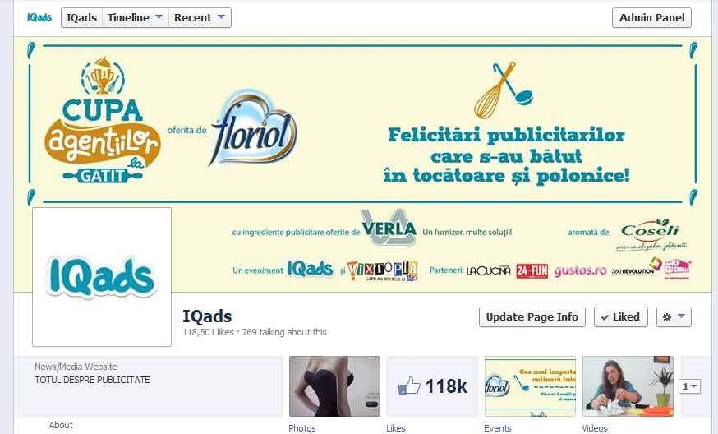
Cover photo IQads, 04.10 – 31.10

Slide 23
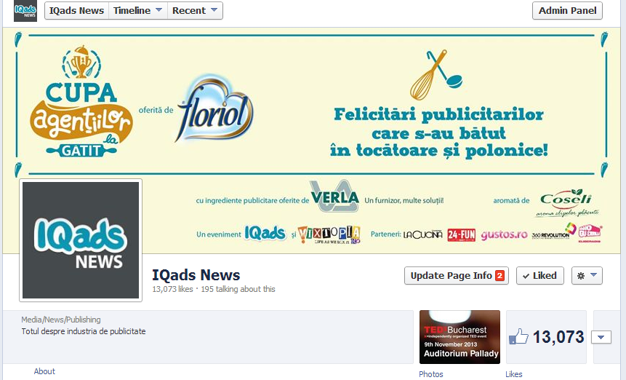
Cover photo IQads News, 04.10 – 31.10

Slide 24
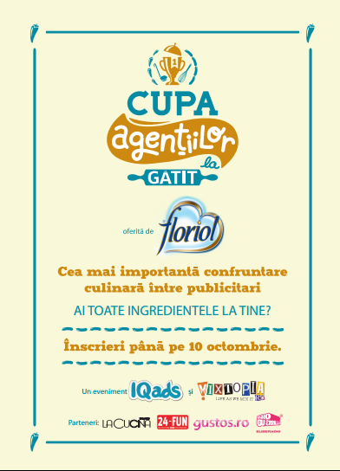
Macheta 24 FUN

Slide 25
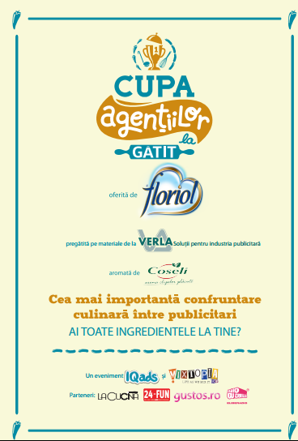
Macheta LA CUCINA

Slide 26


Cupa Agențiilor la Gătit ediția a II-a
Cupa Agențiilor la Gătit: 9-11 aprilie 2014 (miercuri-vineri,10:00 – 20:00)
Campanie de comunicare: 12 februarie - 18 aprilie
Înscrierile: 12 februarie - 12 martie
Locație: KUXA Studio
Notes:
26

Slide 27

Despre KUXA Studio
Kuxa Studio oferă gama completă de bucătării Nobilia – clasice şi moderne – complet echipate, fabricate în Germania şi croite perfect pe spaţiul clientului.
Nobilia este cel mai mare producator de mobilier de bucatarie din Germania. Compania produce mobila încă din 1945, procesul de producție fiind astăzi complet automatizat. 2600 de bucătarii părăsesc zilnic fabrica din orășelul Verl.
Kuxa Studio oferă servicii de consultanta, proiectare, masuratori și instalare la cel mai înalt nivel și monitorizarea acestora pe toată durata colaborării cu clientul.
Showroom-ul din Bucureşti, situat pe strada Puţul lu Zamfir nr. 36 pune la dispoziția pasionaților de gătit un spaţiu ideal pentru evenimente cu tematică culinară: teambuilding-uri , petreceri private, cursuri sau competiţii de gătit.
Notes:
27

Slide 28
Coordonatele asocierii
Asociere exclusivă pe categorie
Campanie de promovare custom Brand: promovarea brandului în media, PR şi pe reţele sociale, plus activări branded la eveniment
Brand reach de peste 400.000 de oameni, cu promovare pe durata a 45+ de zile
Toată promovarea va cuprinde campania media tradiţională şi reţelele sociale, plus buzz şi viralizare, generate de participanţii la Cupă şi publicul din jurul lor
Notes:
28

Slide 29
Ante-eveniment / Etapa 1
12 februarie - 12 mar: promovare înscrieri + CAG partea 1
Branding banners campaign, 500.000 afişări
IQads.ro, gustos.ro, mixtopia.ro, SMARK.ro, 24FUN.ro, Realitatea.net, Money.ro, ClickPoftabuna.ro
Comunitatea IQads
Newslettere către comunitatea IQads (20.000+ membri activi)
Newslettere către comunitatea mixtopia.ro (9.000+ membri activi):
- menţionarea înscrierilor în alte newslettere editoriale
PR despre înscrieri: ştiri publicate pe IQads.ro și mixtopia.ro, comunicate de presă pushed pe alte medii relevante (gustos.ro, Click!Pofta Buna etc.)
Comunicare directă către agenţii (3.000 +)
Mail-uri directe, branded, de invitare la înscrierea în ediţia 2014 pentru participanţii la evenimentele IQads și mixtopia.ro şi către alte contacte
ÎNSCRIERI
ANTE-EVENIMENT
EVENIMENT
FOLLOW-UP

Slide 30
Ante-eveniment / Etapa 1
12 febr - 12 mar: promovare înscrieri + CAG partea 2
Logo pe CupaAgentiilor.ro/Gatit
Logo pe secțiunea Mixtopia.ro/Cooking
Social media: update-uri pe reţelele sociale, 170.000+ prieteni (IQads + mixtopia.ro), fani şi followeri IQads + conturi de social media partenere (gustos.ro, Click!Pofta Buna, bloggeri etc.)
ÎNSCRIERI
ANTE-EVENIMENT
EVENIMENT
FOLLOW-UP

Slide 31
Ante-eveniment / Etapa 2
12 mar - 8 apr: promovarea competiţiei CAG
Branding banners campaign, 500.000 afişări
IQads.ro, gustos.ro, mixtopia.ro, SMARK.ro, 24FUN.ro, Realitatea.net, Money.ro, ClickPoftabuna.ro
Direct mailing
Newslettere către comunitatea IQads (20.000+ membri activi)
Newslettere către comunitatea mixtopia.ro (9000+ membri activi)
1 x newsletter despre competiție cu menționarea Brand ca sponsor
PR despre Cupă: ştiri publicate pe IQads.ro, mixtopia.ro, comunicate de presă pushed către media relevante
Print 24-FUN, La Cucina: 2 machete x ½ pagina, mesaj branded cu invitaţie la CAG
Social media: update-uri pe reţelele sociale, 170.000+ prieteni (110.000+ IQads și 67.000+ mixtopia.ro), fani şi followeri IQads + conturi de social media partenere
Logo pe CupaAgentiilor.ro, mixtopia.ro
ÎNSCRIERI
ANTE-EVENIMENT
EVENIMENT
FOLLOW-UP

Slide 32
La eveniment / Etapa 3
9 - 11 aprilie: Cupa partea 1
Branding la locaţie: roll up banner, difuzarea unui material video de promovare pe parcursul competitiei, prin intermediul unui Smart TV
Plasare produs pe masa de lucru
Corner dedicat expunere
Degustare în locul special amenajat pentru echipe și susținători (aproximativ 200 persoane)
Folosirea produselor Brand în anumite rețete din competiție
Premii speciale Brand acordate echipelor
Cadouri pentru toți participanții (give away-uri branded)
ÎNSCRIERI
ANTE-EVENIMENT
EVENIMENT
FOLLOW-UP

Slide 33
Post-eveniment / Etapa 4
12 – 18 apr: follow-up
Branding banners campaign, 100.000 afişări
mulţumiri participanţilor şi felicitări câştigătoarelor Cupei
IQads.ro, gustos.ro, mixtopia.ro SMARK.ro, 24FUN.ro, Realitatea.net, Money.ro, Click!Poftabuna.ro
Comunitate
Newsletter către comunitatea IQads (20.000+ membri activi)
- menţionarea rezultatelor în newsletterul editorial
Newsletter către comunitatea mixtopia.ro 9.000+ membri activi) cu menționarea rezultatelor
PR despre câştigătorii Cupei: comunicate de presă şi ştiri publicate pe IQads.ro și mixtopia.ro, pushed către alte media relevante
Update-uri pe reţelele sociale, tagging cu poze de la cupă, cu toţi participanţii, 110.000+ prieteni, fani şi followeri
Making Of Brand + CAG: pe IQads, Facebook
ÎNSCRIERI
ANTE-EVENIMENT
EVENIMENT
FOLLOW-UP

Slide 34
Reach cumulat al brandului, în asociere cu CAG
Via campania media dedicată:
Locaţie: peste 100 de participanţi
Online: peste 350.000 oameni
(via 1.000.000 bannere, NL, branding...)
Radio: 100.000 oameni (via 30 spoturi Radio Guerrilla)
Print: 100.000 oameni
(via 2 machete, 24-FUN Buc, La Cucina., 60.000 ex.)
Via buzz, viralizare, rețele sociale:
Buzz: 50.000 oameni (via tagging foto, like, etc.)
+ PR, news
------------------
600.000 oameni, din care scădem o rată de intersecție de 50%:
Reach branded total al promovării Brand, via competiție:
peste 300.000, fără crossuri, într-o campanie de promovare de 10 săptămâni

Slide 35
Brand
Bugetul de parteneriat

Slide 36
Pachetul include:
CREAŢIA
PRODUCŢIA
IMPLEMENTAREA
  campania media asociată evenimentului
  activările brandului de la eveniment
  activităţile de PR, viralizare
  producție making of
Notes:
36

Slide 37

Despre
Cel mai important produs media românesc dedicat în întregime publicității, marketingului și mass-mediei, o platformă care aduce împreună comunitatea pasionaților de domeniul comunicării - fie ei profesioniști respectați sau simpli admiratori ai fenomenului;
IQads oferă conținut multimedia actualizat zilnic: știri, interviuri, analize & altele și dezvoltă o serie de evenimente precum: ADfel, Cupa Agențiilor la Fotbal.
Audiență: peste 100.000 de vizitatori unici în fiecare lună, 110.000 de membri ai comunității din social media și 20.000 de abonaţi activi la newsletter
Notes:
37

